Slide 2
Notes:
Esta plantilla se debe usar como archivo de inicio para presentaciones externas de la Contaduría General de la nación. En formato presentación en pantalla 16:10
Nota
Use la sección Notas para las notas de entrega o para proporcionar detalles adicionales al público. Vea las notas en la vista Presentación durante la presentación.
Tenga en cuenta el tamaño de la fuente (es importante para la accesibilidad, visibilidad, grabación en vídeo y producción en línea)
Colores coordinados
Preste especial atención a los gráficos, diagramas y cuadros de texto.
Tenga en cuenta que los asistentes imprimirán en blanco y negro o escala de grises. Ejecute una prueba de impresión para asegurarse de que los colores son los correctos cuando se imprime en blanco y negro puros y escala de grises.
Gráficos y tablas
Use colores y estilos uniformes y que no distraigan.
Etiquete todos los gráficos y tablas y no olvide colocar la fuente de donde se toman las imágenes o los gráficos (Derechos de autor)

Slide 3
COMPROMISOS
INSTITUCIONALES
CONPES 4008
DECRETO 224 DE 2021
POR PARTE DE LA CGN
Notes:
Este slide se debe usar para nombrar los Capítulos, cambio de tema o para saltos de sección en presentaciones de varios temas o conferencistas.
Secciones
Para agregar secciones, haga clic con el botón secundario del mouse en una diapositiva. Las secciones le pueden ayudar a organizar las diapositivas o a facilitar la colaboración entre varios conferencistas o temas.
Notas
Use la sección Notas para las notas de entrega o para proporcionar detalles adicionales al público. Vea las notas en la vista Presentación durante la presentación.
Tenga en cuenta el tamaño de la fuente (es importante para la accesibilidad, visibilidad, grabación en vídeo y producción en línea)

Slide 4
Agenda
1
PRINCIPALES ELEMENTOS CONCEPTUALES Y METODOLÓGICOS EN LOS SUBSISTEMAS DE LA GFP
2
COMPETENCIAS EN MATERIA DE INFORMACIÓN DE GFP
3
CALIDAD DE LA INFORMACIÓN CONTABLE
4
ESTRATEGIA PARA EL CUMPLIMIENTO DE LOS
COMPROMISOS CGN

Slide 5
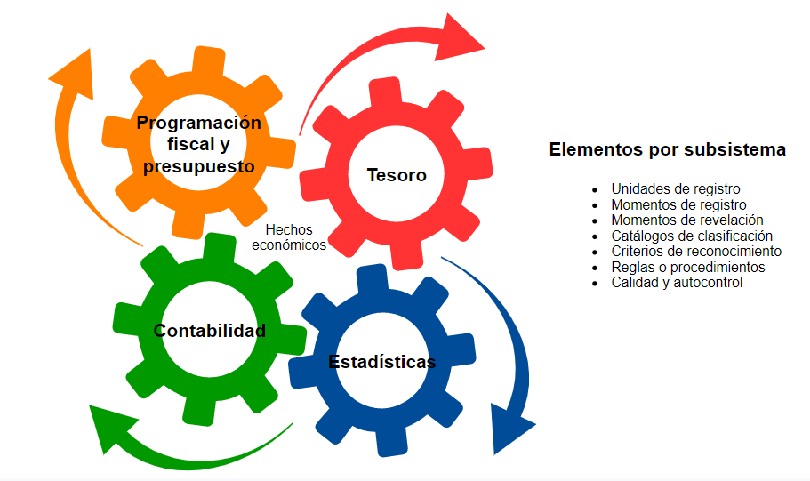
PRINCIPALES ELEMENTOS CONCEPTUALES Y METODOLÓGICOS EN LOS SUBSISTEMAS DE LA GFP
La CGN es la entidad rectora del Subsistema contable, como entidad responsable de determinar las políticas, principios y normas técnicas generales y específicas, sustantivas y procedimentales, que permitan uniformar, centralizar y consolidar la contabilidad pública.

Slide 6
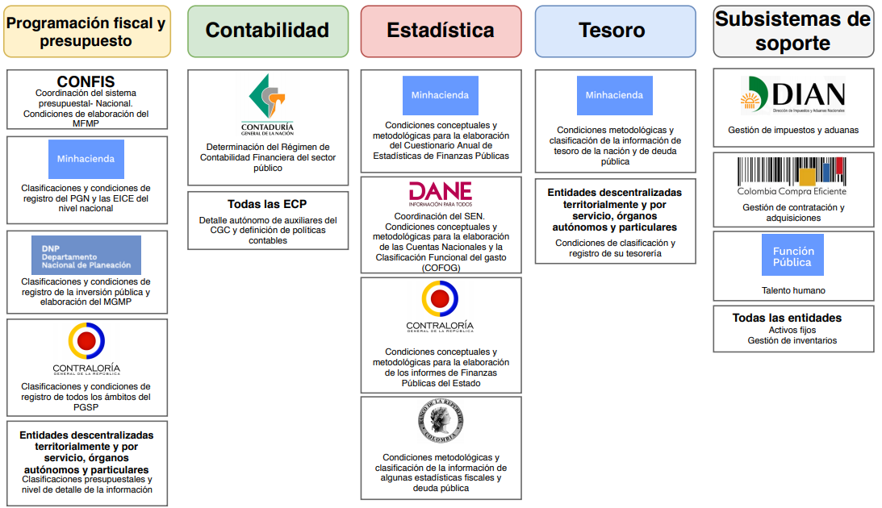
COMPETENCIAS EN MATERIA DE INFORMACIÓN DE GFP

Slide 7
CALIDAD DE LA INFORMACIÓN CONTABLE
S I G F P
Sistema Integrado de Gestión Financiera Pública
Presupuesto y programación fiscal
Subsistemas de soporte
Tesorería
Órganos e instituciones
Normatividad
Sistemas de información
Procedimientos
Administración
Presentación de resultados
ENTRADA
INFORMACIÓN
INFORMACIÓN SALIDA
CALIDAD
CALIDAD
SCN MEFP
Estadística
Contabilidad
ESTÁNDARES DE CALIDAD EN LOS REPORTES FINANCIEROS CONTABLES
Información registrada por las ET cumple con los estándares de calidad exigidos para cada uno de los formularios

Slide 8
Crear un nuevo Grupo Interno de Trabajo
Contador General de la Nación
Subcontador de Consolidación de la Información
Coordinador del GIT de Investigación y Normas
Coordinador del GIT Apoyo informático
Coordinador del GIT Estadística y Análisis Económico.
Coordinador del GIT Procesamiento y Análisis de Producto
Coordinador del GIT Gestión y Evaluación de la Información
Coordinador del GIT Sistemas Integrados Nación
Este nuevo Grupo Interno de Trabajo, estará bajo la responsabilidad y supervisión del Contador General de la Nación.
GIT para la atención
de los requerimientos y
compromisos
CONPES 4008
El GIT de Estadísticas y Análisis Económico, participaría activamente en cada una de las mesas de trabajo derivadas con la implementación del CONPES 4008, al igual que las mesas de trabajo de la CIEFP.
Notes:
Este slide se debe usar para imágen y texto
Secciones
Para agregar secciones, haga clic con el botón secundario del mouse en una diapositiva. Las secciones le pueden ayudar a organizar las diapositivas o a facilitar la colaboración entre varios conferencistas o temas.
Notas
Use la sección Notas para las notas de entrega o para proporcionar detalles adicionales al público. Vea las notas en la vista Presentación durante la presentación.
Tenga en cuenta el tamaño de la fuente (es importante para la accesibilidad, visibilidad, grabación en vídeo y producción en línea)
Colores coordinados
Preste especial atención a los gráficos, diagramas y cuadros de texto.
Tenga en cuenta que los asistentes imprimirán en blanco y negro o escala de grises. Ejecute una prueba de impresión para asegurarse de que los colores son los correctos cuando se imprime en blanco y negro puros y escala de grises.
Gráficos y tablas
En breve: si es posible, use colores y estilos uniformes y que no distraigan.
Etiquete todos los gráficos y tablas y no olvide colocar la fuente de donde se toman las imágenes o los gráficos (Derechos de autor)
Derechos de autor
Digite la fuente de donde toma la imagen

Slide 9
Participantes
Líderes
Invitados
Usuarios
Entidades del sector público

Slide 11
Coloque AQUÍ
El código QR
Notes:
Este slide finaliza la presentación.
Si se requiere que el funcionario de la CGN deba ser contactado, digite el correo electrónico institucional.
Agregue en el área señalada el código QR.

